Slide 1
도로교통 예지보전 팀 프로젝트
S Cargo
AI 번호판 인식과 과적 검사로 만드는 스마트 화물 운송 관리
못먹어도 S카고
Notes:
안녕하세요, 못먹어도 S카고 팀입니다. 저희가 만든 S Cargo는 화물차가 항만 야드에 들어와서 나갈 때까지, 번호판 인식과 과적 검사를 자동으로 처리하는 시스템입니다. 발표는 약 25분, 이후 질의응답 순서로 진행하겠습니다. (30초)

Slide 2
목차
01
프로젝트 배경
04
시연
02
시스템 구성
05
문제 해결 과정
03
주요 기능
06
회고 및 향후 계획
S Cargo · 못먹어도 S카고
2
Notes:
오늘 발표는 여섯 부분으로 나눴습니다. 왜 이 주제를 골랐는지, 시스템이 어떻게 생겼는지, 주요 기능과 시연, 그리고 만들면서 부딪힌 문제와 회고 순서입니다. (20초)

Slide 3
01
프로젝트 배경
왜 화물차 과적을 선택했나
3
Notes:
먼저 프로젝트 배경입니다. (10초)

Slide 4
01 프로젝트 배경
과적은 눈에 보이지 않는 위험입니다
도로 파손
무거운 축하중이 포장 수명을 크게 줄입니다
사고 위험
제동 거리가 길어지고 전복 위험이 커집니다
확인의 어려움
드나드는 차량이 많아 사람이 일일이 확인하기 어렵습니다
S Cargo · 못먹어도 S카고
4
Notes:
화물차 과적은 겉으로 봐서는 알 수 없습니다. 하지만 도로를 빨리 망가뜨리고, 제동 거리가 길어져 사고 위험이 커집니다. 항만처럼 하루에 수많은 화물차가 드나드는 곳에서는 차량을 일일이 확인하기가 어렵습니다. 저희는 이 지점에서 출발했습니다. (1분)

Slide 5
01 프로젝트 배경
사람이 하던 일을 시스템이 대신합니다
기존
S Cargo
게이트에서 번호판을 눈으로 확인
→
카메라 사진을 AI가 읽고 등록 차량과 대조
계량 결과를 따로 기록
→
축별 무게를 서버가 판정하고 바로 저장
과적 차량 출차를 사람이 통제
→
과적 통과 전까지 출차 버튼이 잠김
기록이 흩어져 추적이 어려움
→
입차부터 출차까지 한 화면에서 조회
S Cargo · 못먹어도 S카고
5
Notes:
기존에는 게이트에서 사람이 번호판을 보고, 계량 결과를 따로 기록하고, 과적 차량이 나가는 것도 사람이 막아야 했습니다. 저희는 이 세 가지를 하나로 묶었습니다. 카메라가 번호판을 읽고, 검사소 계량 결과가 바로 저장되고, 과적 차량은 시스템이 출차를 막습니다. (1분)

Slide 6
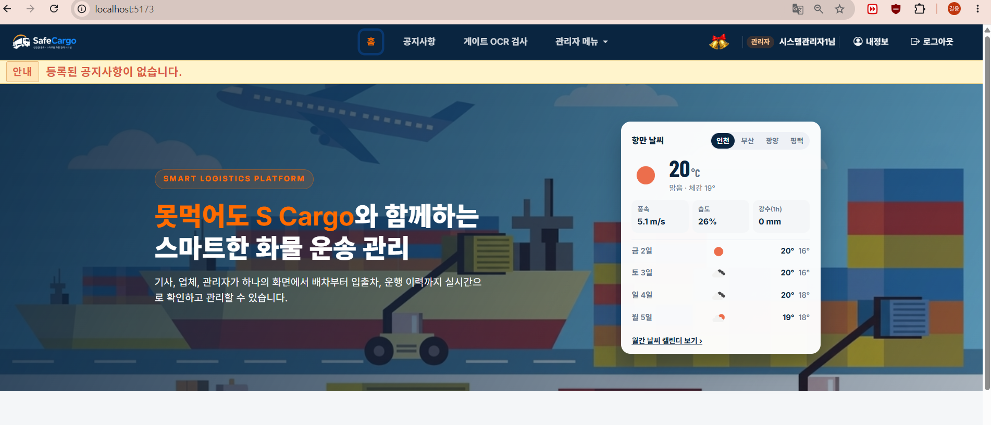
01 프로젝트 배경
S Cargo
S Cargo · 못먹어도 S카고
6
Notes:
이게 저희 서비스의 첫 화면입니다. 관리자, 운송 기업, 기사가 같은 시스템에 로그인해서 각자 필요한 화면을 봅니다. (40초)

Slide 7
02
시스템 구성
누가 쓰고, 어떻게 연결되어 있나
7
Notes:
다음은 시스템 구성입니다. (10초)

Slide 8
02 시스템 구성
세 종류의 사용자
관리자
운송 기업
기사
게이트 OCR 검사
검사소 계량 · 재계량
차량 · 컨테이너 · 야드 관리
과적 기록 · 공지사항
소속 차량 등록
기사 관리 · 배정
컨테이너 위치 조회
과적 알림 수신
배차 목록
운송 현황
정산 내역
내 정보 · 차량
S Cargo · 못먹어도 S카고
8
Notes:
사용자는 세 종류입니다. 관리자는 게이트와 검사소를 운영하고 모든 기록을 관리합니다. 운송 기업은 자기 회사 차량과 기사를 등록하고 배차합니다. 기사는 자기 운행 현황과 정산을 확인합니다. (1분)

Slide 9
02 시스템 구성
시스템 구조
화면
REST API
서버
JPA
DB
Vue 3 · :5173
Spring Boot · :8080
PostgreSQL
인식 결과 저장
OCR 서버
게이트 카메라 사진
Python FastAPI · :8001
S Cargo · 못먹어도 S카고
9
Notes:
화면은 Vue, 서버는 Spring Boot, 데이터는 PostgreSQL에 저장합니다. 번호판 인식은 파이썬으로 만든 별도 서버가 맡습니다. 게이트에서 사진이 들어오면 OCR 서버가 번호판을 읽고, 그 결과를 Spring 서버에 기록합니다. 화면은 3초마다 새 기록을 불러옵니다. (1분 30초)

Slide 10
02 시스템 구성
기술 스택
Frontend
Vue 3
Vite
Vue Router
axios
Bootstrap
Leaflet
Backend
Java 17
Spring Boot 3.3
Spring Security
Spring Data JPA
QueryDSL
Gradle
Database
PostgreSQL
pg8000
AI
Python
YOLO11
CRNN + CTC
PyTorch · CUDA
OpenCV
FastAPI
Roboflow
External
OpenStreetMap
OpenWeather API
협업 / 도구
GitHub
Notion
S Cargo · 못먹어도 S카고
10
Notes:
사용한 기술입니다. 프론트는 Vue 3와 Leaflet 지도, 백엔드는 Java 17과 Spring Boot, 데이터베이스는 PostgreSQL입니다. AI 쪽은 YOLO11로 번호판 위치를 찾고, CRNN 모델로 글자를 읽습니다. 학습 데이터는 Roboflow로 관리했습니다. (1분)

Slide 11
02 시스템 구성
차량 한 대의 흐름
01
02
03
04
05
게이트인
상하차
검사소 계량
과적 판정
게이트아웃
번호판 인식
등록 차량 확인
작업 자동 진행
PENDING → COMPLETED
축별 무게 측정
1회만 계량
축하중 · 총중량
적재중량
과적 통과 차량만
출차 허용
과적이면 → 감량 후 재계량 → 통과해야 출차
S Cargo · 못먹어도 S카고
11
Notes:
차량 한 대가 들어와서 나가기까지의 흐름입니다. 게이트에서 번호판을 인식하면 상하차 작업이 시작되고, 검사소에서 한 번 계량합니다. 과적이 아니면 출차할 수 있고, 과적이면 짐을 줄이고 재계량해서 통과해야만 나갈 수 있습니다. 이 흐름을 그대로 시연에서 보여드리겠습니다. (1분)

Slide 12
03
주요 기능
게이트 OCR · 검사소 계량 · 출차 통제
12
Notes:
이제 주요 기능을 하나씩 보겠습니다. (10초)

Slide 13
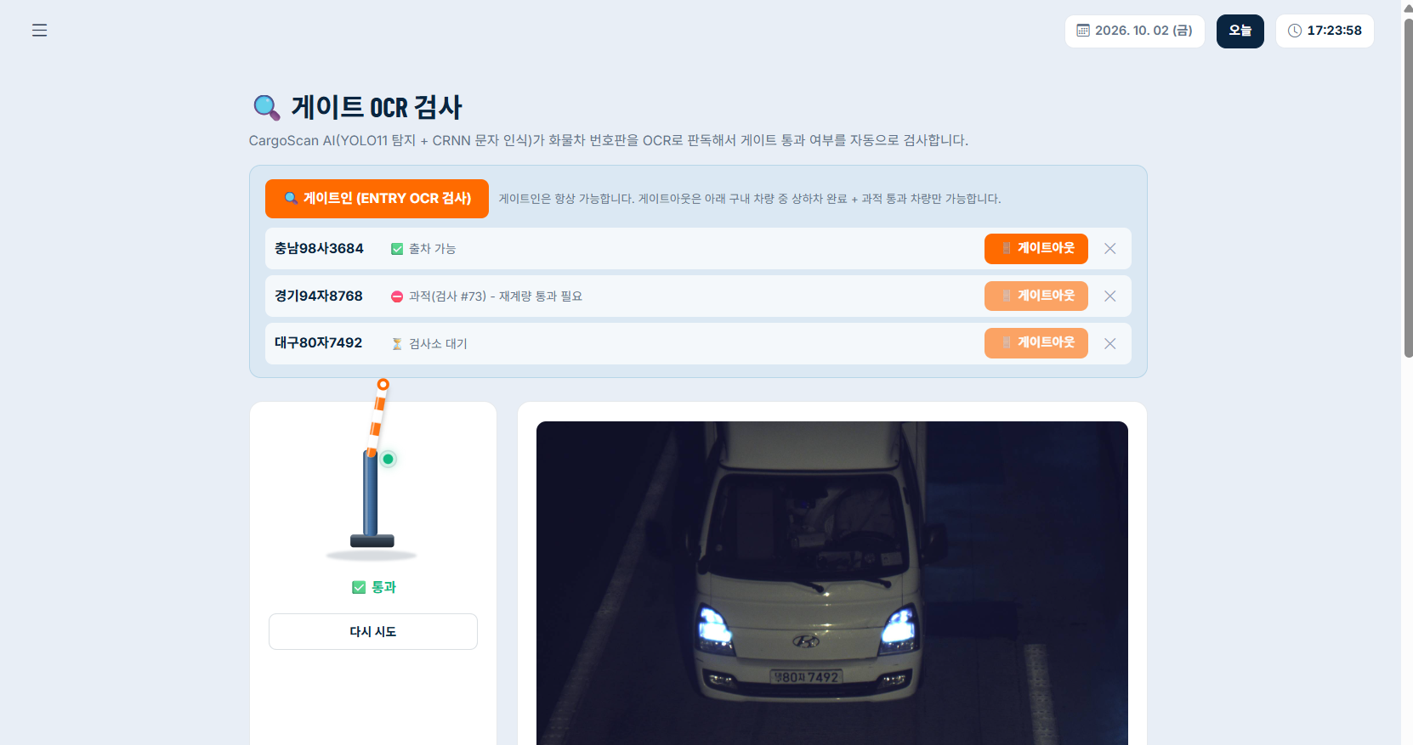
03 주요 기능
게이트 OCR 검사
번호판 자동 인식
사진 한 장으로 위치 탐지와 글자 인식
등록 차량 대조
미등록 차량은 차단기를 열지 않고 관리자에게 알림
구내 차량 목록
들어온 차량별 상하차 · 과적 상태 표시
S Cargo · 못먹어도 S카고
13
Notes:
첫 번째는 게이트 OCR 검사입니다. 게이트인 버튼을 누르면 카메라 사진에서 번호판을 찾아 읽고, 등록된 차량이면 차단기가 열립니다. 들어온 차량은 위쪽 구내 차량 목록에 올라가고, 차량마다 지금 상태가 표시됩니다. (1분)

Slide 14
03 주요 기능
번호판은 이렇게 읽습니다
›
›
›
›
›
사진
위치 찾기
잘라내기 · 보정
글자 읽기
형식 검사
차량 대조
게이트 카메라
YOLO11
OpenCV
CRNN + CTC
잘못 읽으면 판독 불가
DB 등록 차량
직접 모은 화물차 번호판 사진으로 탐지 모델과 문자 인식 모델을 학습했습니다
1줄 · 2줄 번호판, 야간 · 저조도 사진까지 대응
S Cargo · 못먹어도 S카고
14
Notes:
번호판 인식은 두 단계입니다. 먼저 YOLO11이 사진에서 번호판 위치를 찾습니다. 잘라낸 번호판 이미지를 CRNN 모델이 읽어서 글자로 바꿉니다. 어둡거나 흐린 사진은 대비를 보정하고, 결과가 번호판 형식에 맞지 않으면 판독 불가로 처리해서 잘못 읽은 번호로 문이 열리는 일을 막았습니다. (1분 30초)

Slide 15
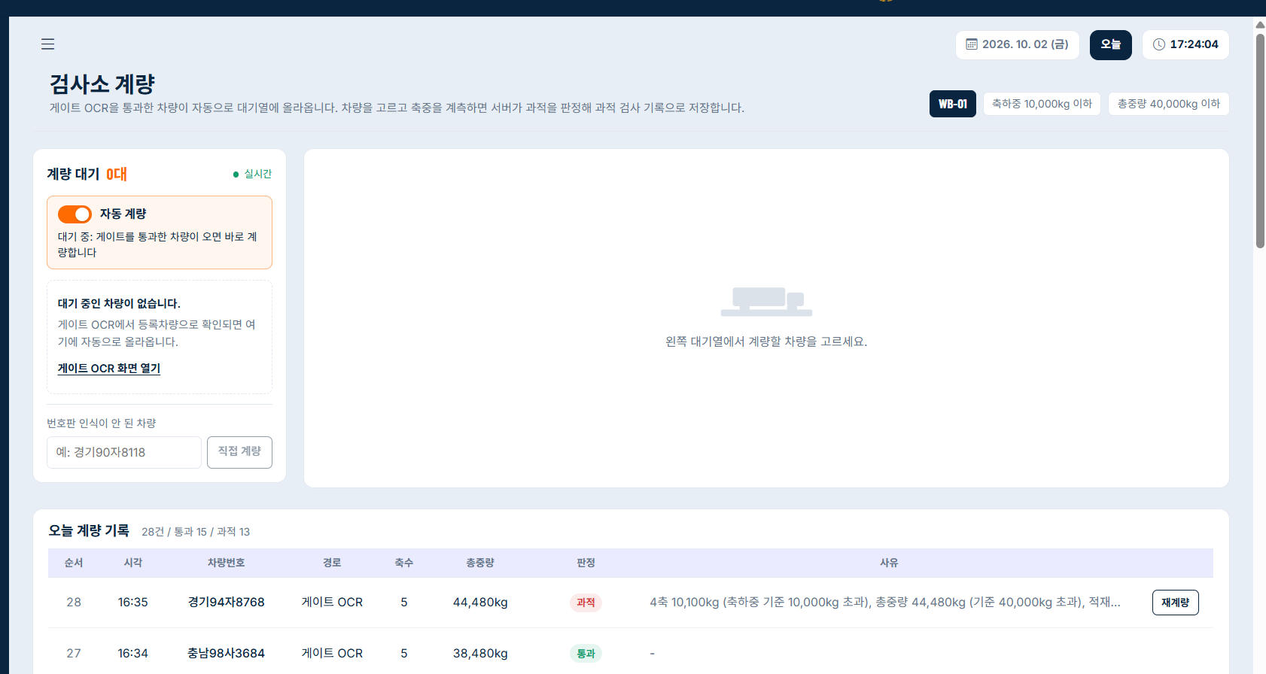
03 주요 기능
검사소 계량
자동 대기열
게이트 통과 차량이 바로 올라옴
컨테이너 자동 연결
배정된 컨테이너 정보를 DB에서 불러옴
차량당 1회 계량
과적이면 재계량으로만 다시 측정
S Cargo · 못먹어도 S카고
15
Notes:
두 번째는 검사소 계량입니다. 게이트를 통과한 차량이 왼쪽 대기열에 자동으로 올라옵니다. 계측을 시작하면 카메라 영상에 맞춰 축별 무게가 나오고, 서버가 판정해서 과적 검사 기록으로 저장합니다. 자동 계량을 켜두면 차량이 올 때마다 알아서 계량합니다. (1분)

Slide 16
03 주요 기능
과적 판정 기준
10t
40t
110%
축하중
총중량
적재중량
축 하나라도 10,000kg 초과
전체 무게 40,000kg 초과
최대 적재량의 110% 초과
하나라도 넘으면 과적 · 판정은 서버에서
S Cargo · 못먹어도 S카고
16
Notes:
판정 기준은 세 가지입니다. 축 하나라도 10톤을 넘거나, 전체 무게가 40톤을 넘거나, 실은 짐이 그 차량의 최대 적재량보다 10퍼센트 넘게 많으면 과적입니다. 이 판정은 화면이 아니라 서버에서 하기 때문에 화면을 조작해도 결과가 바뀌지 않습니다. (1분)

Slide 17
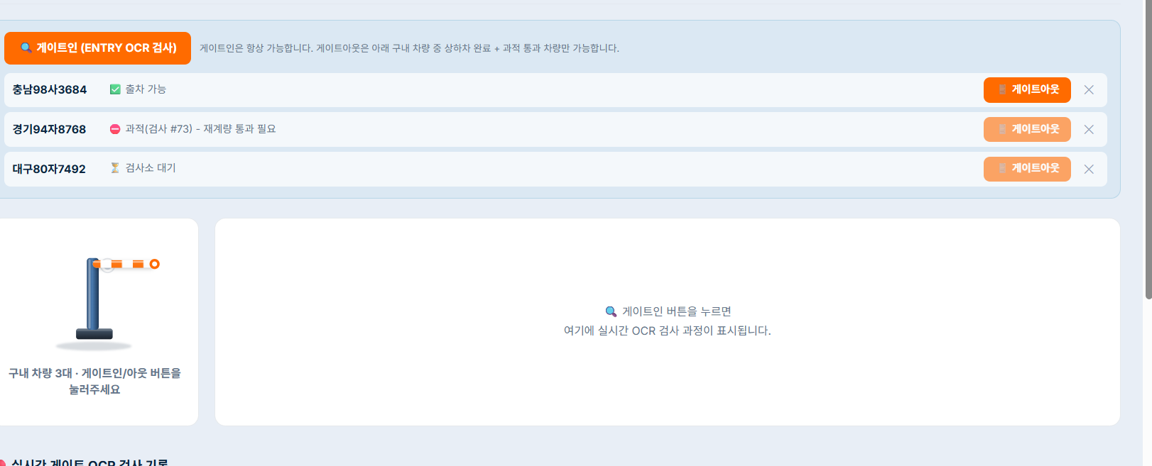
03 주요 기능
과적 차량은 나갈 수 없습니다
출차 가능
과적
검사소 대기
상하차 완료 + 과적 통과
재계량 통과 전까지 잠김
아직 계량하지 않음
S Cargo · 못먹어도 S카고
17
Notes:
세 번째는 출차 통제입니다. 구내 차량 목록을 보시면, 출차 가능한 차량만 게이트아웃 버튼이 켜져 있고, 과적이나 검사 대기 차량은 버튼이 잠겨 있습니다. 화면만 막은 게 아니라 OCR 서버에서도 한 번 더 확인해서, 과적 차량이 출차를 요청하면 거부합니다. (1분)

Slide 18
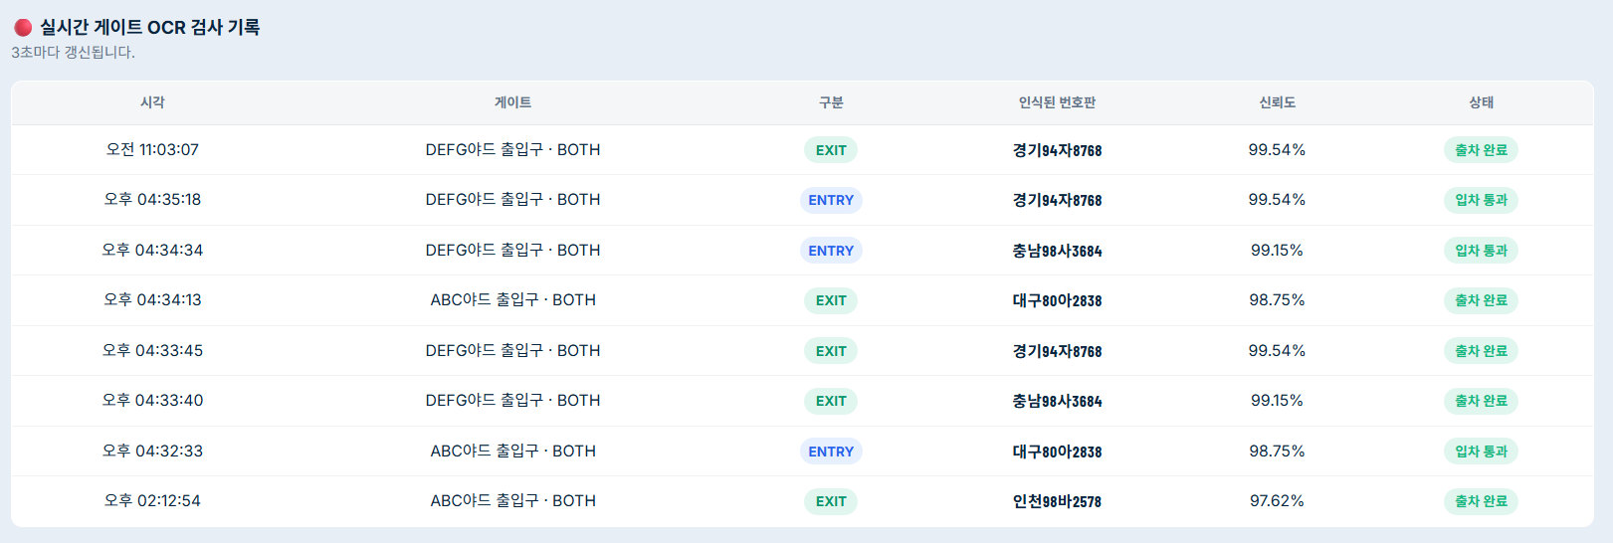
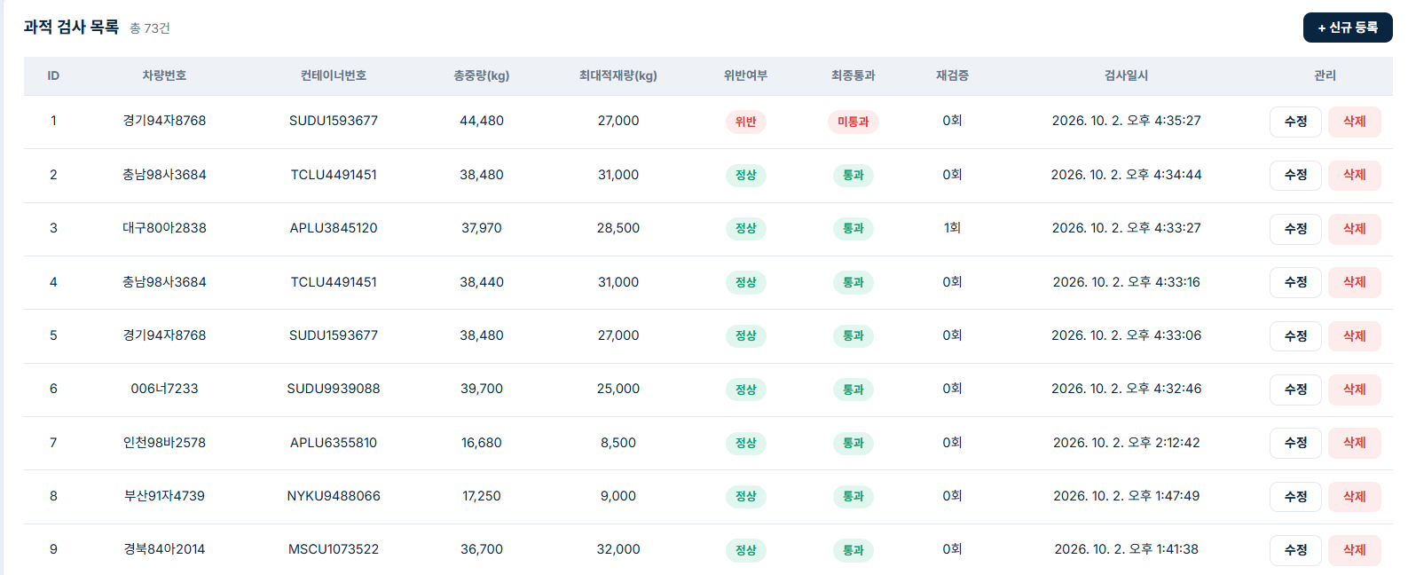
03 주요 기능
모든 과정이 기록으로 남습니다
S Cargo · 못먹어도 S카고
18
Notes:
게이트를 지날 때마다, 계량할 때마다 기록이 남습니다. 위는 실시간 게이트 기록이고, 아래는 과적 검사 목록입니다. 관리자는 언제 어떤 차량이 들어오고 나갔는지, 왜 과적이었는지 바로 확인할 수 있습니다. (1분)

Slide 19
04
시연
차량 3대로 보는 입차부터 출차까지
19
Notes:
이제 실제로 동작하는 모습을 보여드리겠습니다. (10초)

Slide 20
04 시연
시연 시나리오
A
정상 차량
게이트인 → 계량 통과 → 출차
B
과적 차량
게이트인 → 과적 → 출차 잠김 → 재계량 → 출차
C
미등록 차량
번호판 인식 → 차단기 열리지 않음 → 관리자 알림
S Cargo · 못먹어도 S카고
20
Notes:
시연은 차량 세 대로 진행합니다. A는 정상 차량이라 그대로 통과해서 나갑니다. B는 과적 차량이라 출차가 막히고, 재계량으로 통과한 뒤에야 나갈 수 있습니다. C는 등록되지 않은 차량이라 게이트에서 차단됩니다. (30초, 이후 시연 약 8분)

Slide 21
05
문제 해결 과정
만들면서 부딪힌 문제들
21
Notes:
시연 잘 보셨습니다. 다음은 만들면서 부딪힌 문제와 해결 과정입니다. (10초)

Slide 22
05 문제 해결 과정
출차할 때 입차 사진을 잃어버림
문제
원인
해결
서버를 다시 켜면 출차 검사에 쓸 입차 사진을 찾지 못해 게이트아웃이 실패
입차 사진 위치를 메모리에만 기억하고 있어서, 재시작하면 사라짐
메모리에 없으면 사진 폴더를 순서대로 다시 찾도록 변경, 서버를 켤 때 중복 사진도 정리
S Cargo · 못먹어도 S카고
22
Notes:
첫 번째 문제는 출차 때 사진을 잃어버리는 문제였습니다. 입차 사진 위치를 메모리에만 들고 있다 보니 서버를 다시 켜면 찾을 수가 없었습니다. 메모리에 없으면 폴더를 다시 찾도록 바꿔서 해결했습니다. (1분)

Slide 23
05 문제 해결 과정
같은 차량을 두 번 계량
문제
원인
해결
출차 기록까지 검사소 대기열에 올라와서 같은 차량이 두 번 계량됨
대기열이 입차와 출차를 구분하지 않고 게이트 기록을 전부 가져옴
출차 기록과 이미 계량한 차량은 대기열에서 제외, 서버에서도 두 번째 계량을 거부
S Cargo · 못먹어도 S카고
23
Notes:
두 번째는 같은 차량을 두 번 계량하는 문제였습니다. 대기열이 출차 기록까지 가져와서 생긴 문제라, 출차 기록과 이미 계량한 차량을 빼고, 서버에서도 한 번 더 막았습니다. (1분)

Slide 24
05 문제 해결 과정
과적 차량이 출차 가능
문제
원인
해결
과적 판정을 받은 차량도 게이트아웃 버튼을 누를 수 있었음
출차 조건에 과적 결과가 빠져 있었음
화면에서는 과적 통과 차량만 버튼을 켜고, OCR 서버에서도 DB를 다시 확인해 과적이면 거부
S Cargo · 못먹어도 S카고
24
Notes:
세 번째는 과적 차량이 나갈 수 있던 문제입니다. 이 시스템의 핵심인데 처음엔 빠져 있었습니다. 화면과 서버 두 곳에서 모두 막도록 고쳤습니다. (1분)

Slide 25
06
회고 및 향후 계획
25
Notes:
마지막으로 회고와 앞으로의 계획입니다. (10초)

Slide 26
06 회고 및 향후 계획
회고
잘한 점
아쉬운 점
입차 · 계량 · 출차를 하나의 흐름으로 연결
번호판 인식 모델을 직접 학습
과적 판정을 서버에 두어 신뢰성 확보
실제 축중기가 없어 무게는 시뮬레이션
팀원별 코드 병합에 많은 시간 소요
시연 시나리오를 늦게 준비
S Cargo · 못먹어도 S카고
26
Notes:
잘한 점은 AI 인식부터 판정, 출차 통제까지 실제 업무 흐름을 끝까지 연결했다는 점입니다. 아쉬운 점은 축중기 같은 실제 장비가 없어서 무게는 시뮬레이션으로 만들었다는 점, 그리고 여러 사람이 작업한 코드를 합치는 데 시간이 많이 들었다는 점입니다. (1분)

Slide 27
06 회고 및 향후 계획
앞으로 해보고 싶은 것
01
실제 장비 연동
축중기 측정값과 게이트 카메라를 직접 연결
02
모바일 알림
과적 · 출차 결과를 기사에게 바로 전달
03
인식 성능 개선
야간 · 악천후 사진 추가 학습
S Cargo · 못먹어도 S카고
27
Notes:
앞으로는 실제 축중기와 게이트 카메라를 연결해 보고 싶습니다. 서버는 들어온 축 무게만 보고 판정하도록 만들어 두었기 때문에, 측정값만 실제 장비에서 받아오면 나머지는 그대로 쓸 수 있습니다. 기사에게 과적 결과를 바로 알려주는 모바일 알림도 계획하고 있습니다. (1분)

Slide 28
감사합니다
질문 받겠습니다
S Cargo · 못먹어도 S카고
Notes:
들어주셔서 감사합니다. 질문 받겠습니다. (질의응답 5~6분)

